Slide 1
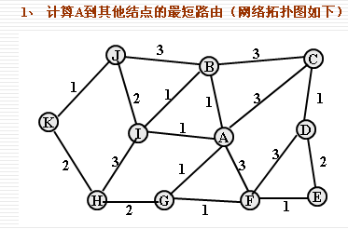

Slide 2
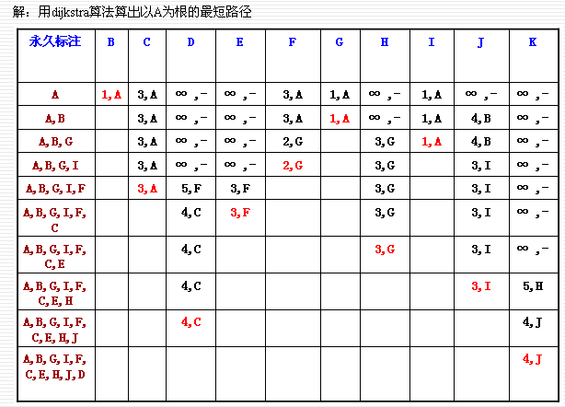

Slide 3
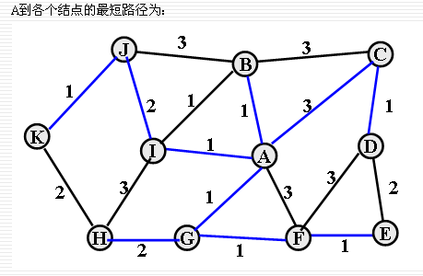

Slide 4
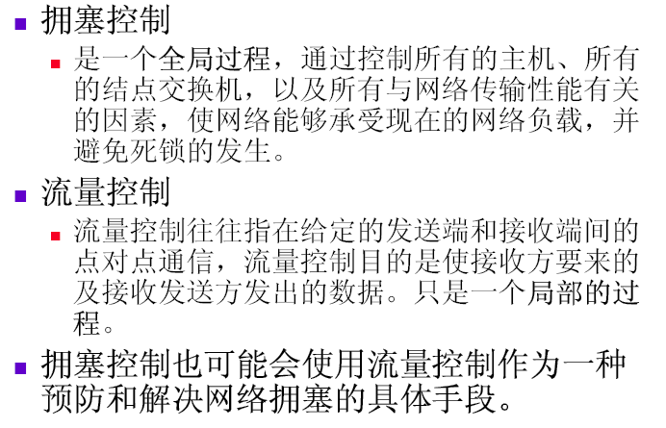
拥塞控制与流量控制有什么异同?

Slide 5
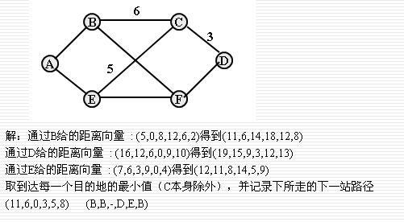
4、网络拓扑如下图所示，使用距离向量算法。假定在某一个时刻到达结点C的向量如下（为书写方便，以行向量表示，结点的顺序是A,B,C,D,E,F）：
从B : (5,0,8,12,6,2)
从D : (16,12,6,0,9,10)
从E : (7,6,3,9,0,4)
而C测量出到B,D和E的时延分别为6,3和5。试计算结点C新的路由表，和给出C到各结点的下一站路由

Slide 6
2、(1)子网掩码为255.255.255.0代表什么意思？
(2)一网络的现在掩码为255.255.255.248,问该网络能够连接多少个主机？
(3)一A类网络和一B类网络的子网号subnet-id分别为16bit和8bit的1,问这两个网络的子网掩码有何不同？
(4)一A类网络的子网掩码为255.255.0.255,它是否是一个有效的子网掩码？
解：
(1)子网掩码为255.255.255.0表示net-id、subnet-id共有24bit,host-id有8bit
(2)一网络掩码为255.255.255.248,
255-248=7=4+2+1,所以host-id有3位，该网络能够连接2³-2=6个主机
(3)一A类网络和一B类网络的子网号subnet-id分别为16bit和8bit的1, 这两个网络的子网掩码相同
(4)一A类网络的子网掩码为255.255.0.255,它不一个有效的子网掩码，必须是连续的1 ？？？？？？？？？？？？
书上说

Slide 7
（填空）某个IP地址的十六进制表示是C22F1481,试将其转换为点分十进制的形式。这个IP地址是_______IP地址？
解:
(C2) 16 = (12*16+2) 10 = 194
(2F) 16 = (2*16+15) 10 = 47
(14) 16 = (1*16+4) 10 = 20
(81) 16 = (8*16+1) 10 = 129
这个IP地址点分十进制的形式为：
194. 47. 20. 129 是C类地址

Slide 8
（填空） 在因特网上的一个B类地址的子网掩码是255.255.240.0。试问在每一个子网上的主机数最多是————————
解:
(240) 10 = (128+64+32+16) 10 = (11110000) 2
host-id的位数为4+8=12位，因此，最大主机数为：
2¹²-2=4096-2=4094

Slide 9
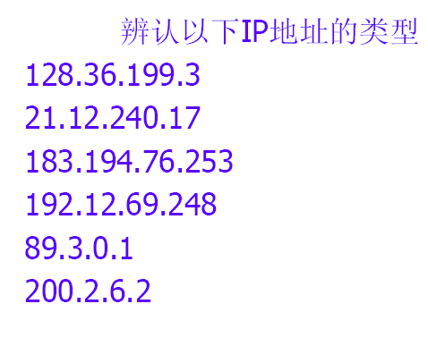
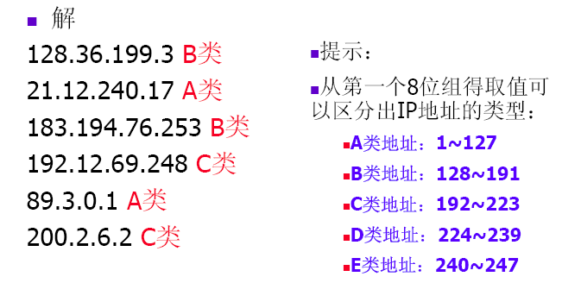

Slide 10
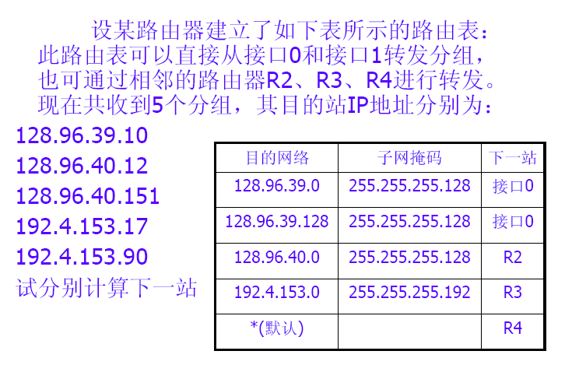

Slide 11
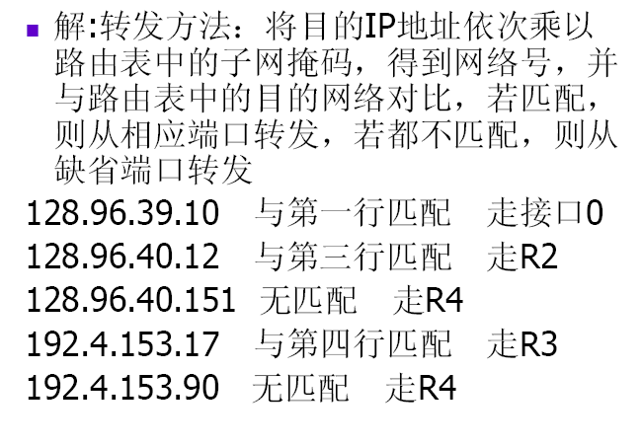

Slide 12
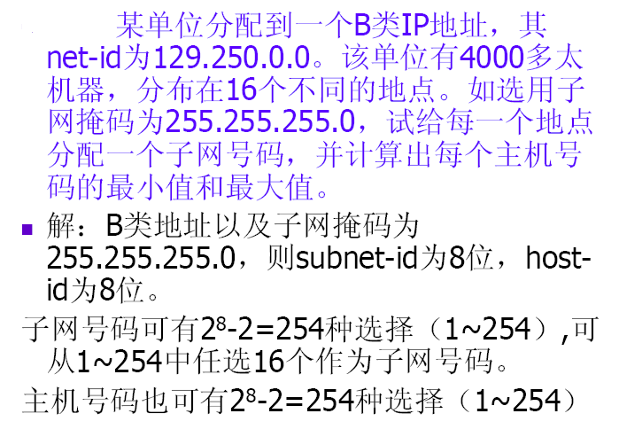

Slide 13
（简答）ARP和RARP都是将地址从一个地址空间映射到另一个空间。在这个意义上将，它们是相似的。然而ARP和RARP在实现方面却有一点很不相同。请指出这个不同点。
解:
在RARP的实现中必须要有一个RARP服务器负责回答查询请求，而ARP则不需要，而是由被询问的主机自己回答ARP查询。

Slide 14
(简答)某网络上连接的所有主机，都得到“Request time out”的显示输出，检查本地主机配置和IP地址：202.117.34.35，子网掩码为255.255.0.0，默认网关为202.117.34.1，请问问题可能出在哪里？
答：子网掩码应为255.255.255.0。按原配置，本地主机会被网关认为不在同一子网中，这样网关将不会转发任何发送给本地主机的信息。

Slide 15
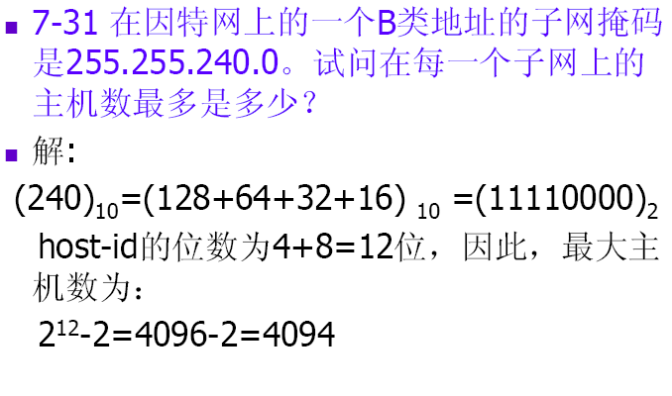

Slide 16
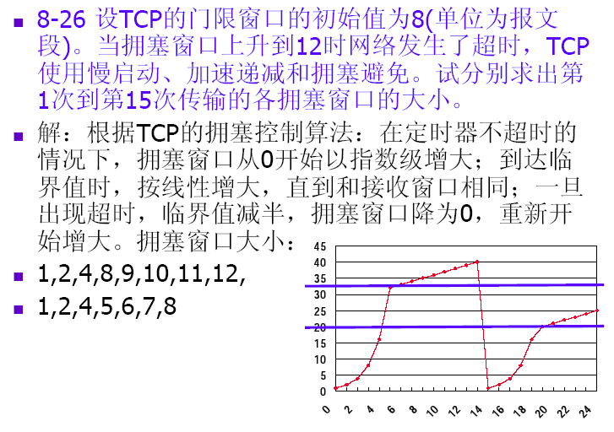

Slide 17
判断（20分）
分组交换采用的是在数据通信的过程中断续分配传输带宽的策略。
第N层的服务用户只能看到第N-1层服务，看不到第N-1层的协议。
在计算机网络中，传播时延是造成信息传输延时最重要的因素。
具体的采用何种传输媒体属于物理层协议规定的一部分。
网络层的协议数据单元是分组，数据链路层的协议数据单元是帧。
电路交换一定是面向连接的，分组交换一定是无连接的。
透明网桥对广播帧采取的策略是转发不过滤。
从地址192.199.170.82/27中可以看出：该地址属于从192.199.170.64到192.199.170.95这个地址块。
因为有ARP，所以一台主机可以根据IP地址解析出任意一台主机的硬件地址。
一个IP数据报由首部和数据两部分组成。
“端到端的通信”指：从桌面计算机到桌面计算机间的通信。
ARP协议只能用于有广播能力的网络。
使用集线器的以太网在逻辑上是一个总线网。
交换机不能分割冲突域。
虚电路看上去像是电路交换，但是其实质是分组交换。
网卡是数据链路层的设备。
利用循环冗余检验技术可在绝大多数情况下保证数据链路层可靠的信息传输。
网桥和路由器的每个端口都需要分配IP地址。
路由器在转发分组时，一般会首先选择默认路由。
运输层协议的端口号只具有本地意义。

Slide 18
判断（20分）
(√) 分组交换采用的是在数据通信的过程中断续分配传输带宽的策略。
(×) 第N层的服务用户只能看到第N-1层服务，看不到第N-1层的协议。
(×) 在计算机网络中，传播时延是造成信息传输延时最重要的因素。
(×) 具体的采用何种传输媒体属于物理层协议规定的一部分。
(√) 网络层的协议数据单元是分组，数据链路层的协议数据单元是帧。
(×) 电路交换一定是面向连接的，分组交换一定是无连接的。
(√) 透明网桥对广播帧采取的策略是转发不过滤。
(√) 从地址192.199.170.82/27中可以看出：该地址属于从192.199.170.64到192.199.170.95这个地址块。
(×) 因为有ARP，所以一台主机可以根据IP地址解析出任意一台主机的硬件地址。
(√) 一个IP数据报由首部和数据两部分组成。
(×) “端到端的通信”指：从桌面计算机到桌面计算机间的通信。
(√) ARP协议只能用于有广播能力的网络。
(√ ) 使用集线器的以太网在逻辑上是一个总线网。
(×) 交换机不能分割冲突域。
(√) 虚电路看上去像是电路交换，但是其实质是分组交换。
(×) 网卡是数据链路层的设备。
(×) 利用循环冗余检验技术可在绝大多数情况下保证数据链路层可靠的信息传输。
(× ) 网桥和路由器的每个端口都需要分配IP地址。
(× ) 路由器在转发分组时，一般会首先选择默认路由。
(√ ) 运输层协议的端口号只具有本地意义。

Slide 19
为什么有物理地址还需要IP地址？

